Slide 1
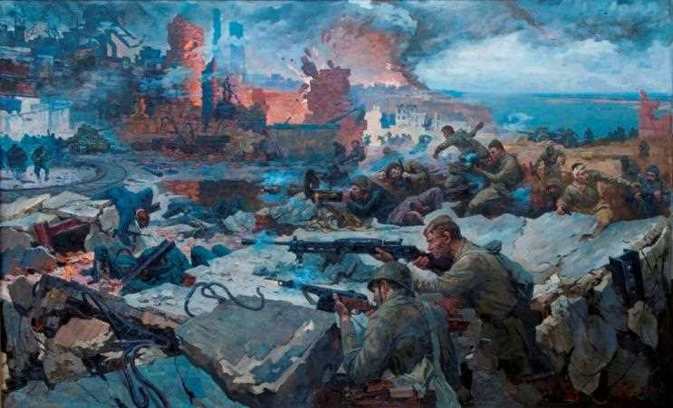
Муниципальное бюджетное дошкольное образовательное учреждение детский сад с. Чемодановка
СТАЛИНГРАДСКАЯ
БИТВА
Жидкова Т.Н.

Slide 2
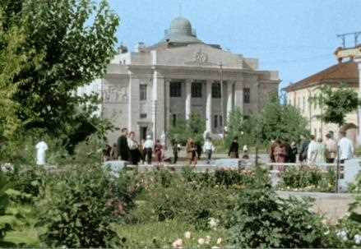
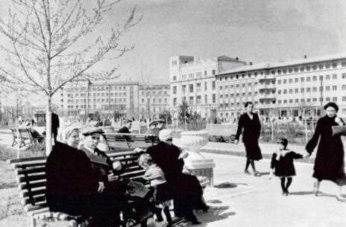
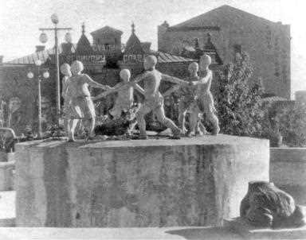
СТАЛИНГРАД – город, раскинувшийся на правом
берегу Волги.
Теперь этот город называют Волгоградом.

Slide 3
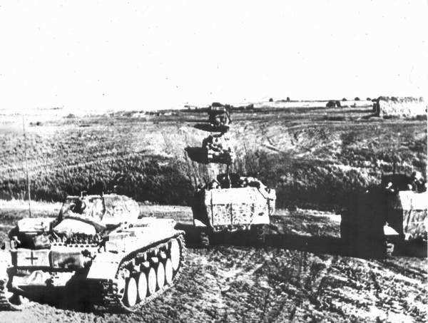
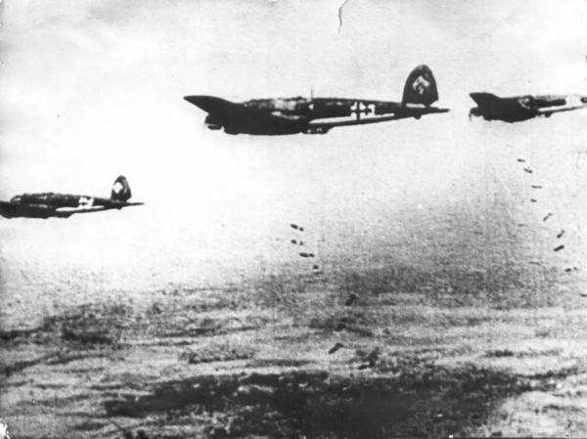
Во время Великой Отечественной войны,
в августе 1942 г. в Сталинград ворвались фашистские танки,
а за ними шла вражеская пехота. Над городом, словно
хищные птицы, кружили бомбардировщики.
Они сбрасывали на дома тысячи бомб.
Так началось наступление на Сталинград.

Slide 4
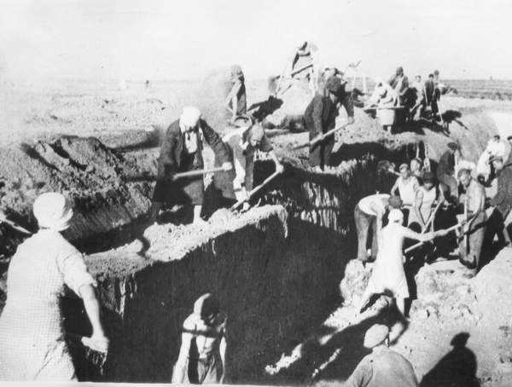
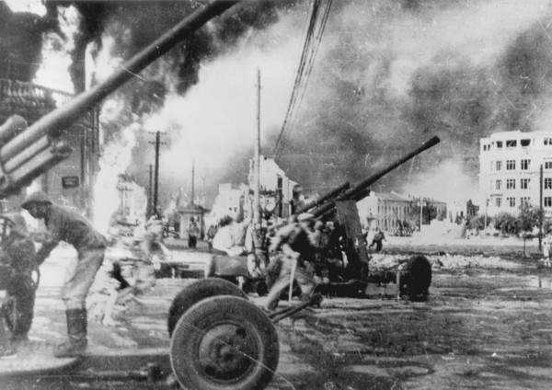
Фашистов встретило героическое сопротивление нашей армии.

Slide 5
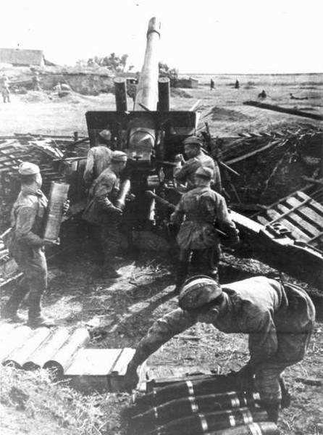
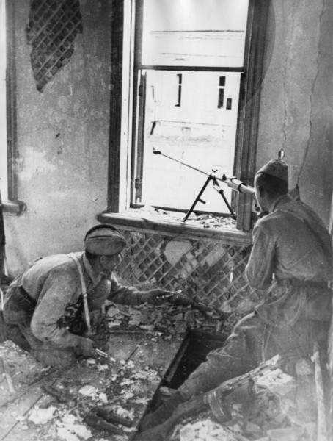

Slide 6
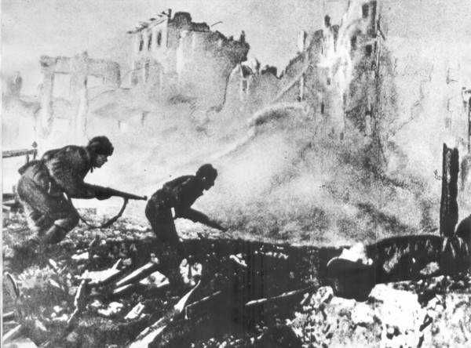
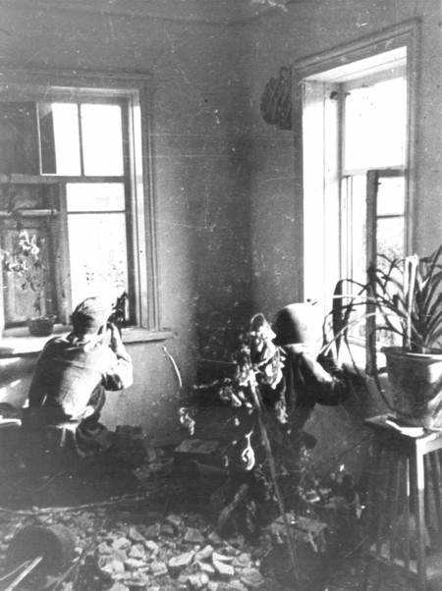
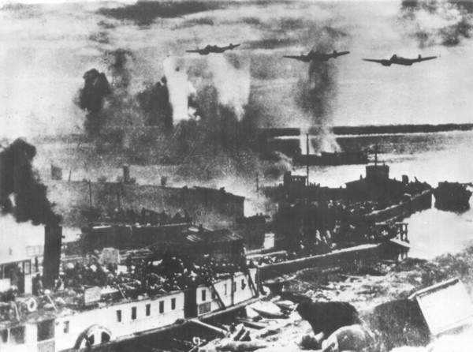
Город постепенно превращался в груду развалин.
Наши пехотинцы, танкисты, артиллеристы сражались за каждый дом.

Slide 7
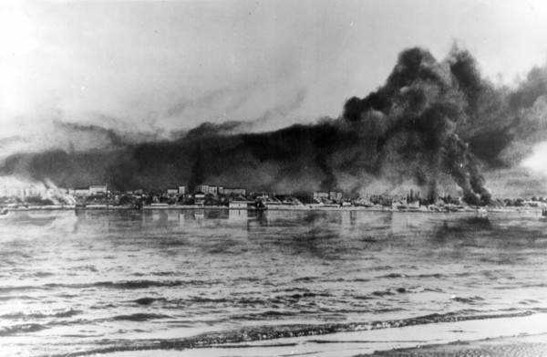
«Пламя пожаров поднималось на несколько сот метров. Фашистские самолеты пролетали над головой. Не только земля, но и небо дрожало от разрывов. Здания рушились, падали стены, коробилось железо», - так писал об этих днях генерал-полковник Александр Родимцев.

Slide 8
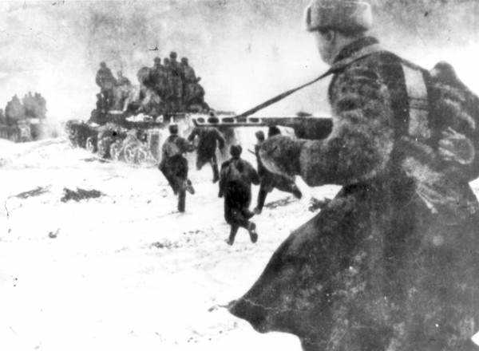
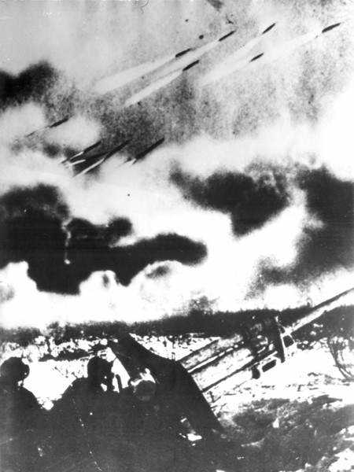
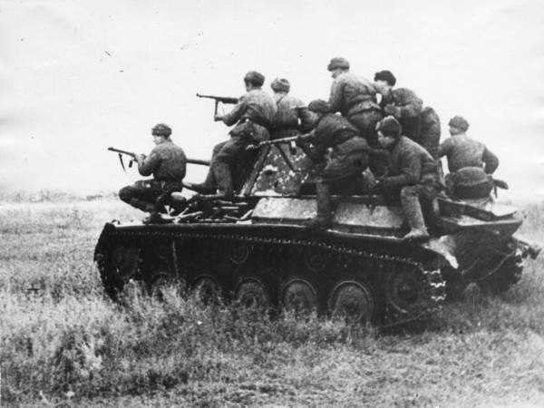
19 ноября 1942 г.
Красная Армия
в районе Сталинграда нанесла фашистам сокрушительный удар. Наши войска перешли
в наступление.

Slide 9
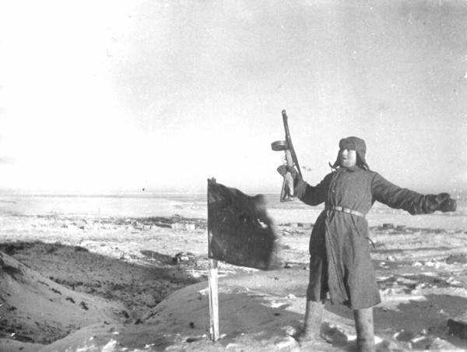
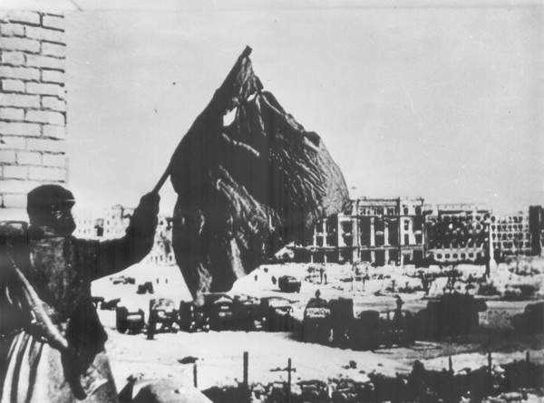
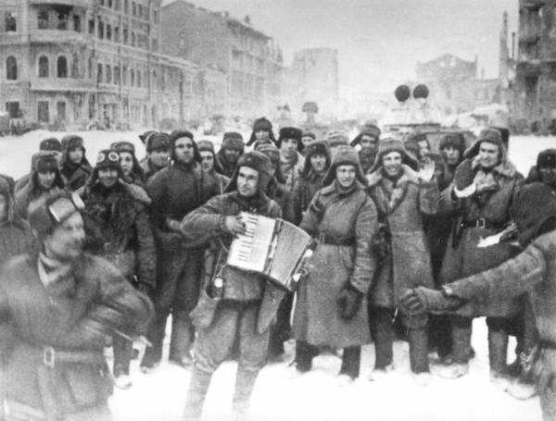
2 февраля 1943 г. Битва за Сталинград завершилась победой нашего народа. Фашистские солдаты сдались в плен.

Slide 10
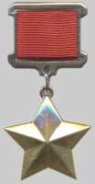
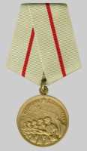
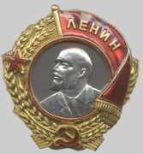
Сталинградская битва длилась 200 дней и ночей
С 17 июля 1942 г. по 2 февраля 1943 г.
1 мая 1945 г. в приказе Верховного Главнокомандующего И.В. Сталина г. Сталинград назван в числе первых городов-героев. Указом Президиума Верховного Совета СССР от 8 мая 1965 года за выдающиеся заслуги перед Родиной, мужество и героизм, проявленные трудящимися города в годы Великой Отечественной войны, городу-герою Волгограду были вручены орден Ленина и медаль "Золотая Звезда".

Slide 11
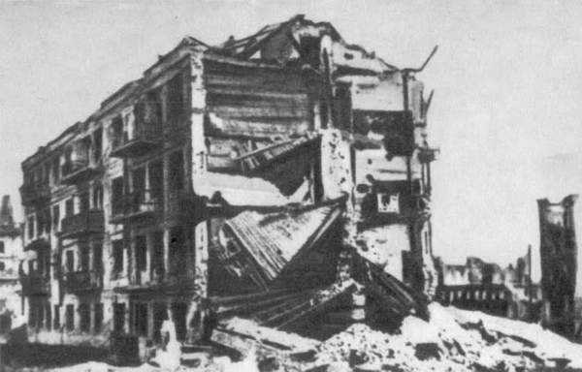
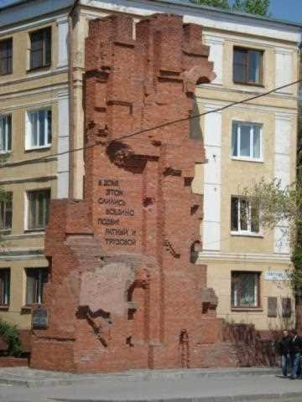
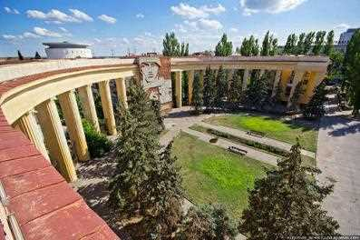
"Дом Павлова"

Slide 12
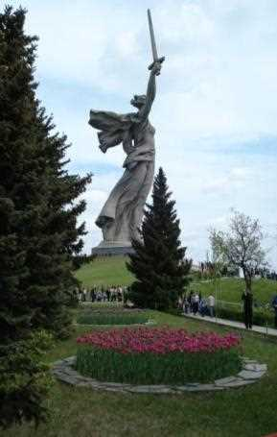
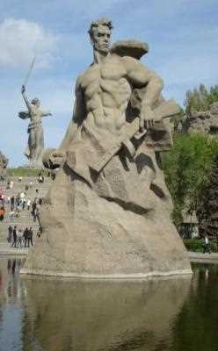
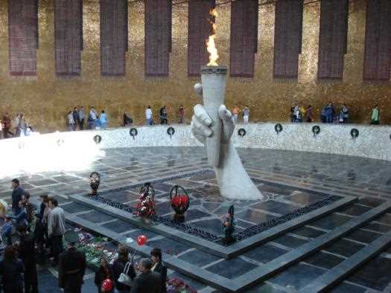
Историко-мемориальный комплекс
"Героям Сталинградской битвы".

Slide 13
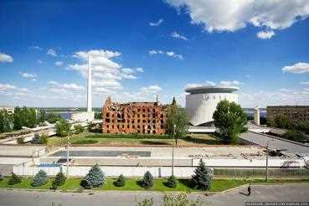
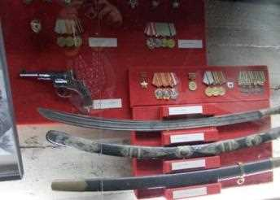
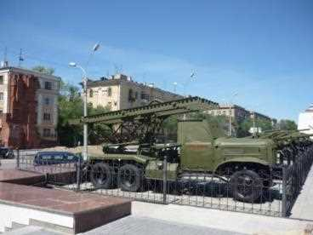
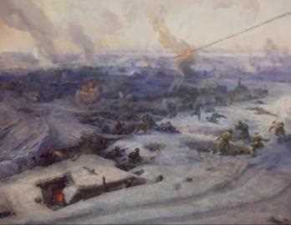
Музей - панорама"Сталинградская битва"

